Slide 1
《安徽·中考帮》物理
第一部分 安徽中考考点过关
第五讲 机械运动 运动和力

Slide 2
第一节 机械运动

Slide 3
目录（安徽·中考帮）
考点帮
考点 1 长度和时间的测量
考点 2 机械运动
方法帮
命题角度 1 速度的计算
命题角度 2 s-t图像和v-t图像的理解及应用
实验帮
实验 测量物体运动的平均速度

Slide 4
考点帮

Slide 5
考点 1
长度和时间的测量
1.长度的测量
(1)单位
ⅰ.基本单位是 ,符号是 ;
ⅱ.与常用单位的换算:1 m= km;1 m= dm= cm=
mm= μm= nm.
(2)长度的估计:普通中学生的身高约1.6 m,成年人步长约0.8 m,一层楼的高度约3 m,教室门高约2 m,课桌高约0.8 m,课本长约26 cm,一支新铅笔的长度约20 cm,一张纸的厚度约0.1 mm,最新版1元硬币的直径约22 mm.
米
m
10⁻³
10
10²
10³
10⁶
10⁹

Slide 6
考点 1
长度和时间的测量
(3)测量工具: 、三角尺、卷尺、游标卡尺、螺旋测微器等.
(4)刻度尺的使用
ⅰ.使用前需观察刻度尺.
一看刻度尺的 是否磨损,如已磨损则应另选一个刻度线作为测量的起点;
二看刻度尺的 ,一般应大于待测长度;
三看刻度尺的 ,即相邻刻度线间的长度,分度值越小,测量结果越精确.
刻度尺
零刻度线
测量范围(量程)
分度值

Slide 7
考点 1
长度和时间的测量
ⅱ.使用时应注意正确放置、读数和记录.
一要放正:刻度尺有刻度线的一边 被测对象,刻度尺的零刻度线(或其他作为起点的刻度线)对齐被测对象的一边.
二要正视:读数时视线要 终端刻度线,视线与尺面 .
三要正确记录测量结果:一般应估读到 ;测量结果要包含数值和 ;以非零刻度线作为起点测量时,测量结果是测量对象末端对应刻度值与测量起点刻度值的差.
(5)数据处理:测量长度应 ,平均值的精确程度应与测量数据一致.
紧贴
正对
垂直
分度值的下一位
单位
多次测量求平均值

Slide 8
考点 1
长度和时间的测量
2.时间的测量
(1)单位
ⅰ.基本单位是 ,符号是 .
ⅱ.与常用单位的换算:1 min= s,1 h= min= s.
(2)时间的估计:人平静时心脏/脉搏跳动75次的时间约 1 min,普通中学生的百米赛跑成绩约15 s,演奏一遍中华人民共和国国歌的时间约46 s.
(3)测量工具:实验室常用秒表(停表),生活中常用钟、表.
秒
s
60
60
3 600

Slide 9
考点 1
长度和时间的测量
(4)机械停表的读数
ⅰ.常见的规格为“15 min 0.1 s”:大表盘读数的单位是s,分度值是0.1 s,指针30 s转一圈;小表盘读数的单位是min,分度值是0.5 min,指针15 min转一圈.
ⅱ.读数时,从小表盘上读出整分钟数,同时注意指针指在半刻度前还是半刻度后:若指在半刻度前,则在大表盘上按0~30 s读取数值;若指在半刻度后,则在大表盘上按30~60 s读取数值.最后将大表盘读数与小表盘读数相加.

Slide 10
考点 1
长度和时间的测量
3.误差
(1)定义: .
(2)来源:测量者、测量工具、测量方法等.
(3)减小误差的方法: ,校准或选用精密的测量工具,改进测量方法等.
(4)误差与错误的区别:误差只能减小而不能消除;错误是由于不遵守仪器的使用规则、读数时粗心等造成的,是不该发生的,是可以避免的.
测量值和真实值的偏差
多次测量求平均值

Slide 11
考点 2
机械运动
1.定义:物理学里把物体 的变化叫作机械运动.
2.参照物
(1)定义:在描述一个物体运动或静止时,必须选择另一个物体作为标准,被选作标准的物体叫参照物.
(2)参照物的选择
ⅰ.要研究物体的运动状态,必须先选定参照物;
ⅱ.参照物的选择有任意性,除了研究对象本身,通常都可以选作参照物;
ⅲ.参照物的选择应以方便研究为目的,如在研究地面上的物体运动的时候,通常选地面或在地面上静止的物体作为参照物.
位置

Slide 12
考点 2
机械运动
(3)判断物体运动或静止的方法
ⅰ.确定研究对象,确定参照物;
ⅱ.将参照物看作是不动的,分析研究对象相对于参照物的位置有无变化:若相对位置不变,则研究对象是 的;若相对位置变化,则研究对象是______的.
(4)运动和静止的相对性:物理学中所说的运动和静止都是相对于参照物而言的;同一个物体相对于不同的参照物,运动情况可能不同.
静止
运动

Slide 13
考点 2
机械运动
3.速度
(1)判断运动快慢的两种方法:
ⅰ.相同时间比较路程,路程长的运动快;
ⅱ.相同路程比较时间,时间短的运动快.
(2)速度的定义:在物理学中,把 叫作速度.
(3)物理意义:速度是表示物体运动快慢的物理量;在匀速直线运动中,速度数值上等于物体 .
路程与时间之比
在单位时间内通过的路程

Slide 14
考点 2
机械运动
(4)公式和单位
ⅰ.公式:v= .变形式:s=vt,t=$\frac{s}{v}$.
ⅱ.单位:s表示路程,基本单位是m;t表示时间,基本单位是s;v表示速度,单位是
.速度还有一个常用单位是km/h,1 km/h=$\frac{1 000 m}{3 600 s}$= m/s.
(5)速度的估计:人步行的速度约1.1 m/s,自行车的行驶速度约5 m/s,高速公路上行驶的小轿车的速度约120 km/h,真空中的光速约3×10⁸ m/s.
$$\frac{s}{t}$$
$$\frac{1}{3.6}$$
m/s

Slide 15
考点 2
机械运动
4.直线运动
(1)匀速直线运动:物体沿着 且速度 的运动叫作匀速直线运动.做匀速运动的物体在任意相等的时间内通过的路程都相等.
(2)变速直线运动:沿直线运动的物体的速度是变化的,这种运动叫变速直线运动.
(3)平均速度:物体运动的路程与通过这段路程所用的时间的 ,公式为$\overline{v}$= .
直线
不变
比值
$$\frac{s}{t}$$

Slide 16
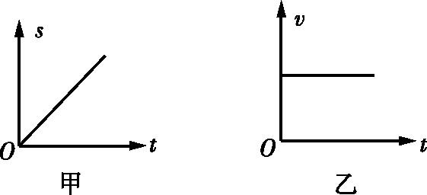
考点 2
机械运动
(4)匀速直线运动的s-t图像与v-t图像
ⅰ.做匀速直线运动的物体,通过的路程与时间成 比,s-t图像是一条倾斜的直线(在第一象限的部分),如图甲.直线的斜率表示速度,因此直线与时间轴夹角越大,则速度越 .
ⅱ.做匀速直线运动的物体,速度大小不随时间变化,v-t图像是一条平行于时间轴的直线(在第一象限的部分),如图乙.直线与时间轴距离越大,则速度越 .
正
大
大

Slide 17
考点 2
机械运动
得分指南
1.对速度公式的理解:
(1)对于一个做匀速直线运动的物体,其速度是恒定的,与路程和时间无关,此时其路程与时间成正比;不能根据$v=\frac{s}{t}$得出物体的速度与路程成正比或与时间成反比.
(2)比较多个做匀速直线运动的物体的速度时,当通过的路程一定,速度与时间成反比;当通过的时间一定,速度与路程成正比.
2.匀速直线运动是最简单的机械运动,是一种理想化的运动模型.

Slide 18
考点 2
机械运动
得分指南
3.做匀速直线运动的物体的速度等于其任意时间段或路程段的平均速度,也等于其全程的平均速度;做变速直线运动的物体,其在任意时间段或路程段的平均速度与全程的平均速度没有直接的关系.
4.严格来说,路程—时间图像(s-t图像)与位置—时间图像(x-t图像)是有区别的;初中阶段不强调这一区别,同学们在做题时需灵活应对.

Slide 19
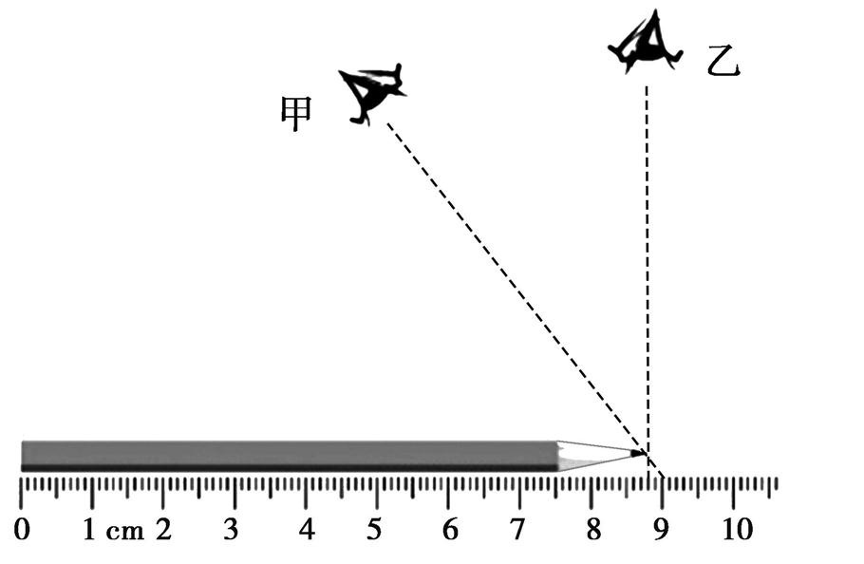
考点 2
机械运动
失分警示
1.如图所示,物体的长度是 cm.
第1题图 第2题图
2.如图所示,刻度尺的分度值是 mm,铅笔的长度是 cm.两种读数方法中, 是正确的.
2.70
1
8.80
乙

Slide 20
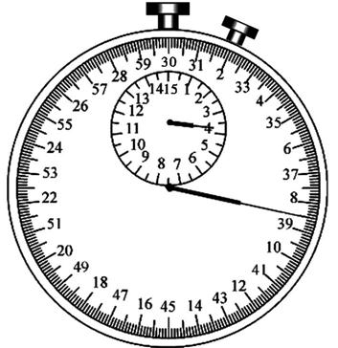
考点 2
机械运动
失分警示
3.如图所示的停表的示数是 min s,合 s.
3
38.5
218.5

Slide 21
考点 2
机械运动
失分警示
4.用同一根钢尺测量同一长度,钢尺的温度越高,测量值越 .
5.图甲中,坐在停在车站内的火车中的旅客,以站台为参照物是 的,以旁边另一列启动的火车为参照物是 的;图乙中,正在给战机加油的加油机,以战机为参照物是 的,以地面为参照物是 的.
小
静止
运动
静止
运动
甲 乙

Slide 22
考点 2
机械运动
失分警示
6.下图记录了两辆汽车在平直公路上行驶时在相同的时间内通过的路程,则图甲中的汽车做的 是匀速直线运动,图乙中的汽车做的 是变速直线运动.(均选填“一定”或“可能”)两车在40 s内的平均速度均为 m/s.
甲 乙
可能
一定
30

Slide 23
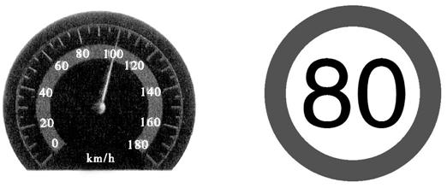
考点 2
机械运动
失分警示
7.如图甲所示是汽车的速度表盘,此时汽车的速度约 m/s(保留一位小数);若看到前方有如图乙所示的交通标志,司机应 .
甲 乙
27.8
减速

Slide 24
考点 2
机械运动
失分警示
8.判断下列命题的正误.
(1)测量长度时一定要选用分度值最小的刻度尺. ( )
(2)从中间折断的刻度尺,两段都可使用. ( )
(3)只要测量仪器足够精密,测量误差是可以消除的. ( )
(4)若以甲为参照物,乙是运动的,则以乙为参照物,甲可能是静止的. ( )
✕
√
✕
✕

Slide 25
考点 2
机械运动
失分警示
(5)以向东行驶的汽车为参照物,另一辆向东行驶的汽车可能是向西运动的.
( )
(6)两个物体间的距离保持不变,则二者一定相对静止. ( )
(7)物体运动的时间越短,其速度越大. ( )
(8)某物体走走停停,计算平均速度时,运动时间不包括物体静止时所用的时间. ( )
√
✕
✕
✕

Slide 26
方法帮

Slide 27
命题角度 1
速度的计算
例1 [2020合肥包河区二模]被誉为“新的世界七大奇迹”之一的港珠澳大桥由“水上桥面”和“海底隧道”组成.其中海底隧道长为5.6 km,设计的最大时速为 100 km,则汽车通过该海底隧道至少需要 min(保留一位小数).
3.4

Slide 28
命题角度 1
速度的计算
例2 [2019芜湖三模]“频闪照相”常用来研究物体的运动,如图是某小球运动时每隔0.1 s的频闪照片,A、B、C是小球运动过程中连续的三个位置,由图可知小球从A运动到C的过程中,通过的路程是 cm,平均速度是 m/s.
3.85
0.192 5

Slide 29
命题角度 1
速度的计算
例3 小明假期乘坐动车外出旅游,途中他想测量动车的实际速度.当动车匀速通过一个长为2 000 m的隧道时,小明测得从自己进入隧道口到离开另一侧隧道口的时间是40 s,则此动车的速度是 km/h;已知该次列车长150 m,则列车全部通过隧道所需时间是 s.
180
43

Slide 30
命题角度 1
速度的计算
例4 [2020合肥38中三模]甲、乙两辆长度均为20 m的大客车在平行的车道上匀速直线行驶,甲车超越乙车的过程中,从甲车车头追及乙车车尾到甲车车尾超过乙车车头共用时8 s,已知甲车速度为25 m/s,则乙车的速度为 m/s.
【思路分析】 “从甲车车头追及乙车车尾到甲车车尾超过乙车车头”的过程中,甲车比乙车多运动了多少路程?或者说,以乙车为参照物,甲车运动了多少路程?
20

Slide 31
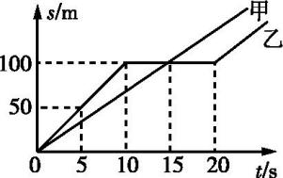
命题角度 2
s-t 图像和 v-t 图像的理解及应用
例5 甲、乙两同学从同一地点同时向相同方向做直线运动,他们通过的路程随时间变化的图像如图所示,下列说法不正确的是 ( )
A.在0~10 s内,甲同学比乙同学运动得快
B.两同学在出发后15 s相遇
C.在10~20 s内,乙同学静止不动
D.在0~20 s内,乙同学的平均速度为5 m/s
A

Slide 32
命题角度 2
s-t 图像和 v-t 图像的理解及应用
提分技法
s-t图像和v-t图像的理解
*严格来说,这里指的是x-t图像.
 | s-t图像 | v-t图像
图像与纵轴的交点 | 物体的初位置* | 物体的初速度
图像与横轴重合 | 物体在s=0的位置静止* | 物体静止
图像为水平直线(与横轴不重合) | 物体静止* | 物体做匀速直线运动
图像为倾斜直线 | 物体做匀速直线运动 | 物体做变速运动

Slide 33
命题角度 2
s-t 图像和 v-t 图像的理解及应用
提分技法
s-t图像和v-t图像的理解
*严格来说,这里指的是x-t图像,或两物体同时、同地、同方向开始运动条件下的s-t图像.
 | s-t图像 | v-t图像
图像的斜率 | 物体的速度 | 物体的加速度(不要求掌握)
图像与横轴、直线t=t₁和t=t₂所围的面积 | 无意义 | 物体在t₁~t₂时间内运动的路程
两条图线相交 | 该时刻该位置相遇* | 该时刻两物体速度相等

Slide 34
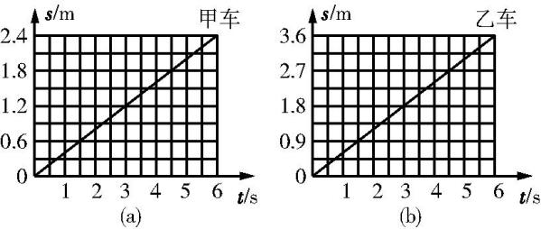
命题角度 1
s-t 图像和 v-t 图像的理解及应用
提分特训
1.[2019上海]甲、乙两车从相距20 m的A、B两点同时相向做匀速直线运动,两车的s-t图像分别如图(a)、(b)所示,速度分别为v_{甲}、v_{乙}.经过时间t后,两车相距10 m.则 ( )
A.v_{甲}＜v_{乙},t一定等于10 s B.v_{甲}＜v_{乙},t可能等于30 s
C.v_{甲}＝v_{乙},t可能等于10 s D.v_{甲}＝v_{乙},t可能等于30 s
B

Slide 35
命题角度 2
s-t 图像和 v-t 图像的理解及应用
提分特训
2.[2021预测]两木块自左向右运动,现用高速摄影机在同一底片上多次曝光,记录下木块每次曝光时的位置,如图甲所示,已知连续两次曝光的时间间隔是相等的.图乙是两木块运动的v-t图像和x-t图像,其中可能正确反映了木块运动情况的是 ( )
C
甲
乙
A.b、d B.a、c C.a、d D.b、c

Slide 36
实验帮

Slide 37
实验
测量物体运动的平均速度
例6 在如图所示的斜面上测量小车运动的平均速度.小明让小车从斜面上的A点由静止开始下滑,分别测出小车到达B点和C点的时间,即可测出不同阶段的平均速度.
(1)图中AB段的路程s_{AB}= cm,如果测得时间t_{AB}=1.6 s,则AB段的平均速度v_{AB}= m/s.
(2)在测量小车到达B点的时间时,如果小车过了B点才停止计时,则测得AB段的平均速度v_{AB}会偏 .
40.0
0.25
小

Slide 38
实验
测量物体运动的平均速度
补充设问
(3)实验中应使斜面的坡度适当小一些,这是为了便于测量 (填物理量的名称).
(4)为了测量小车运动过程中下半程的平均速度,小明让小车从B点由静止释放,测出小车到达C点的时间,从而计算出小车运动过程中下半程的平均速度.他的做法正确吗? ;理由是:______________________________
____________________.
时间
不正确
所测时间不是运动过程中下半程的
时间(合理即可)

Slide 39
实验
测量物体运动的平均速度
补充设问
(5)小安用同样的实验器材组装了实验装置,重复小明的操作过程,测得t_{AB}=2.0 s, t_{AC}=2.8 s,则小安测出的BC段的平均速度为 m/s.
(6)小安测出的小车在AB段的运动时间与小明测出的不同,原因可能是________ ___________.
(7)在小安的实验中,v_{AB}、v_{BC}、v_{AC}的大小关系是 ;小车在斜面上做的是 (选填“变速”或“匀速”)运动.
0.5
斜面的
坡度不同
v_{AB}＜v_{AC}＜v_{BC}
变速

Slide 40
实验
测量物体运动的平均速度
命题归纳
实验原理
1.实验原理:$\overline{v}=\frac{s}{t}$.
实验器材与装置
2.实验器材:小车、斜面、金属片、停表、刻度尺.
3.金属片的作用:①便于确定终点;②便于判断小车到达终点并记录时间;③防止小车滑出斜面.
4.刻度尺和停表的使用.

Slide 41
实验
测量物体运动的平均速度
命题归纳
5.斜面倾角的要求:不宜太大,否则不易准确测量时间;也不宜太小,否则小车速度变化不明显,甚至可能不运动.
实验操作要点
6.小车运动距离的测量方法:要测量小车上同一点运动的距离.
7.改变小车平均速度的方法:改变斜面的倾角;改变斜面的长度.
实验数据处理
8.实验表格:①表格里应包含路程、运动时间、平均速度;②需记录多组数据.
9.平均速度的计算: $\overline{v}=\frac{s}{t}$;要多次测量求平均值以减小误差.

Slide 42
实验
测量物体运动的平均速度
命题归纳
实验分析
10.小车运动状态的判断:变速直线运动.
11.误差分析:①小车释放时速度不为零,测出的平均速度比静止释放时大;②开始计时后才释放小车,或小车过了终点才停止计时,均导致测出的时间偏大,平均速度偏小.
12.机械能的转化:重力势能转化为动能和内能;动能增大、重力势能减小,机械能减小.

